Slide 1
Проект мини – музей «Русская изба»
Автор : Капашина Елена Николаевна
Воспитатель МБДОУ Кордовский детский сад
«Земляничка»

Slide 3
Цель:
приобщение детей старшего дошкольного возраста к истокам Руссой народной культуры, ее наследию;
формирование чувства любви и добра;
воспитание патриотизма.

Slide 4
Задачи:
Знакомить детей с элементами материальной культуры, включающей в себя знакомство с поселениями, жилищем, предметами быта, орудиями труда, одеждой, национальными блюдами;
Развивать выразительную сторону речи при рассказывании потешек, народных песенок, закличек;
Прививать интерес к духовной культуре русского народа через обычаи, обряды, праздники, народное творчество, искусство;
Воспитывать свободную и творческую личность, осознающую свои корни, национальные истоки и способную ориентироваться в современном мире.

Slide 5
Работа с родителями:
Посещение открытых мероприятий и активное участие в них.
Изготовление совместно с детьми пособий и выполнение творческих заданий.
Проведение консультаций, использование как практических, так и теоретических материалов, накопленных в нашем музее.
Пополнение мини-музея предметами народно-прикладного искусства.

Slide 6
Вид проекта:
познавательный
творческий
групповой.
Продолжительность:
Краткосрочный (2недели)

Slide 7
Участники проекта:
дети старшего дошкольного возраста;
родители воспитанников;
педагоги ДОУ.

Slide 8
Актуальность:
Одной из задач по нравственно – патриотическому воспитанию является – развитие интереса к русским традициям. Но в наши дни дети мало получают информации о русской культуре, быте. Поэтому мы серьезно задумались над проблемой приобщения детей к истокам русской народной культуры.
Система работы в этом направлении требует организацию особых условий, создания обстановки, которая средствами яркой образности и наглядности обеспечивала бы детям особый комплекс ощущений и эмоциональных переживаний.
Погрузить детей в атмосферу старины способствует организация музея «Русская изба».

Slide 9
Предполагаемый результат:
Проявление у ребёнка познавательного интереса к культуре и истории русского народа;
Желание активно участвовать в народных праздниках, развлечениях, играх, ярмарках;
Умение и желание импровизировать в детских видах деятельности на тему русского народного творчества.

Slide 10
Этапы работы :
1этап. Подготовительный:
1. Изучение литературы по музейной педагогике.
2.Диагностика знаний детей о русской культуре.
3.Беседы с детьми о русском народном творчестве.
4.Сбор материала для музея.
2этап. Практический:
1.Совместная познавательно-исследовательская и творческая деятельность.
2.Разучивание частушек, пословиц, поговорок, потешек, танцев, песен, русских народных игр.
3.Организация предметно – развивающей среды.

Slide 11
3этап. Заключительный:
1.Анализ достижения целей и полученных результатов. 2.Обобщение опыта работы по знакомству детей с культурой и историей русского народа. 3.Проведение итоговых мероприятий в группе по данной теме.

Slide 12
ФОРМЫ СОВМЕСТНОЙ ДЕЯТЕЛЬНОСТИ:
Игровая деятельность: Дидактические игры: «Выложи узор по подолу сарафана», «Подбери головной убор к сарафану», «Приготовь кашу», «Укрась избушку узором». Малоподвижная игра «Маланья» Сюжетно – ролевая игра «Дочки-матери», «Встречаем гостей», «Семья».

Slide 13
Подвижные игры: «Жмурки», «Золотые ворота», «Салки», «Гуси-гуси», «Горелки», «Ручеек», «Пастух и стадо». Игры - драматизации: «Теремок», «Заюшкина избушка».

Slide 14
Тематические занятия:
«Русский народный костюм»
«Гости в горнице»
«Русская изба»
Рассказы воспитателя:
о русской печи;
о традициях русского чаепития;
о русской матрешке;
о деревянных ложках.

Slide 15
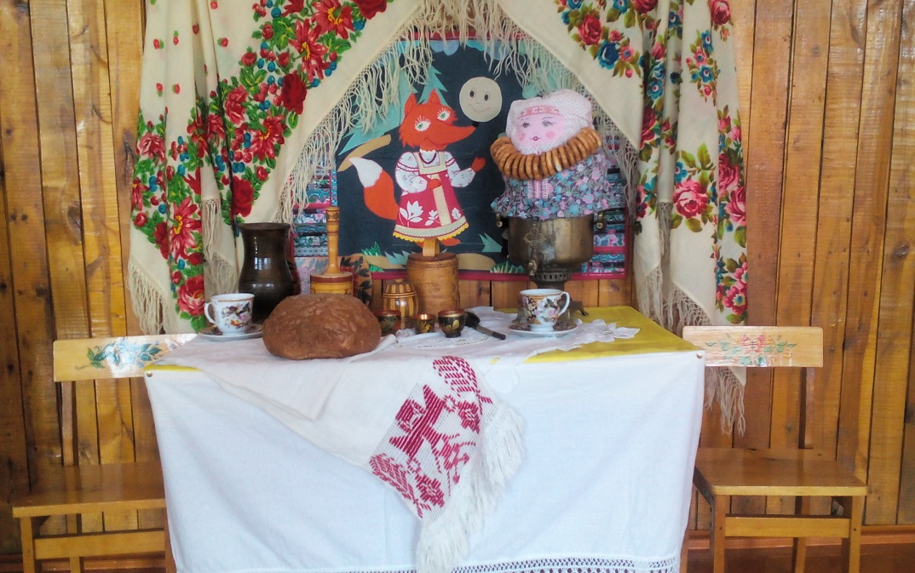
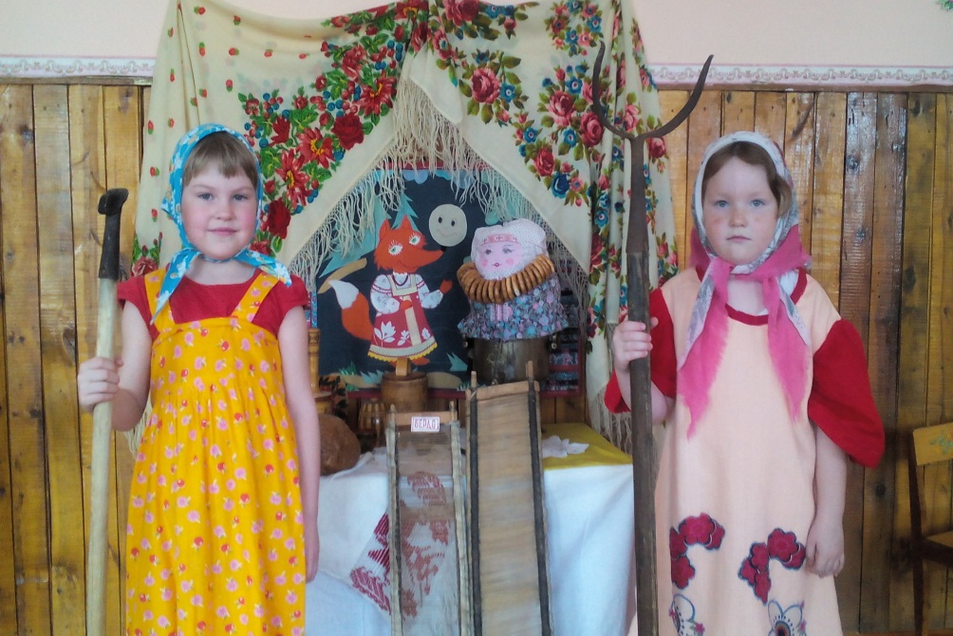
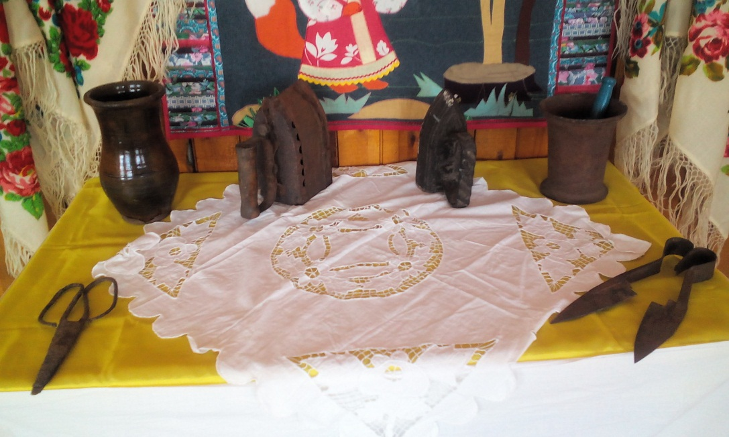
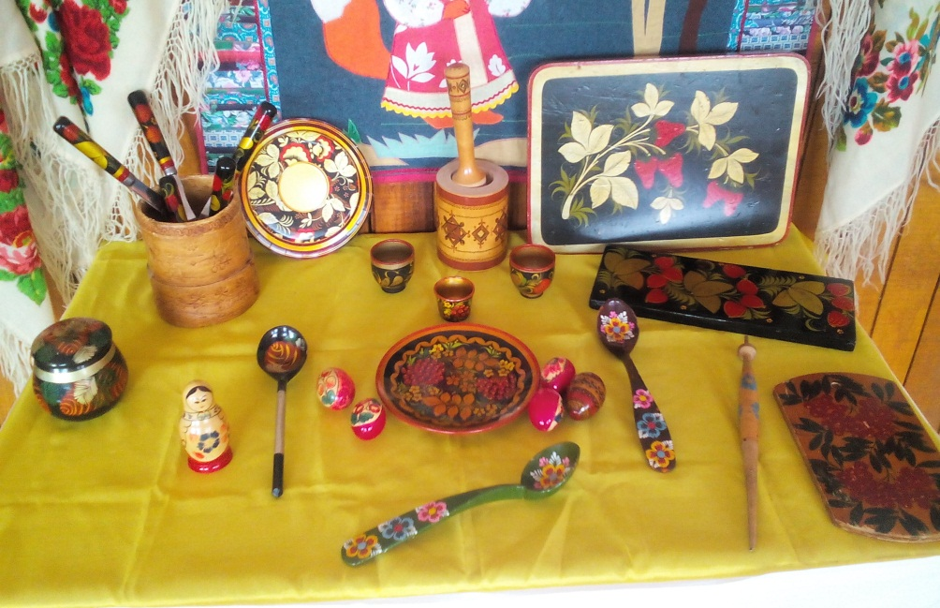
Музейные экспонаты

Slide 16
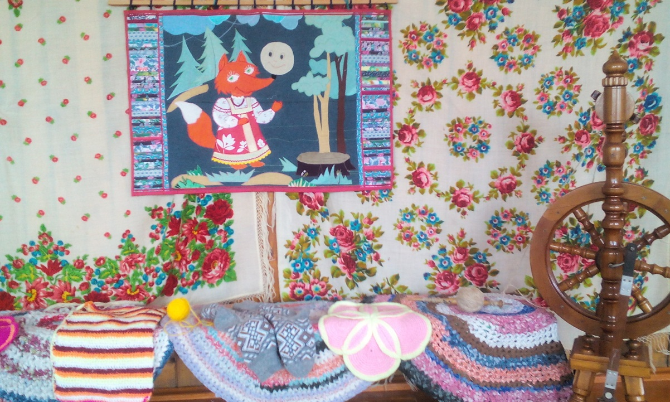
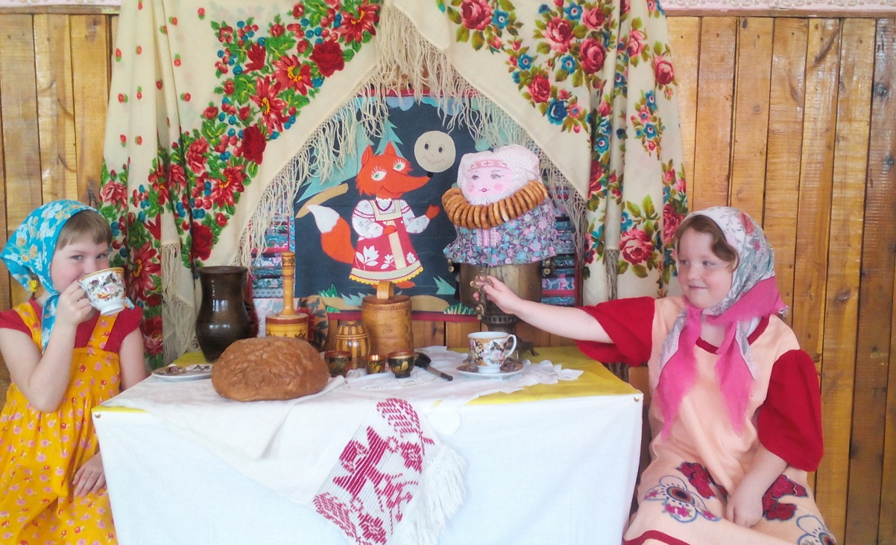

Slide 17
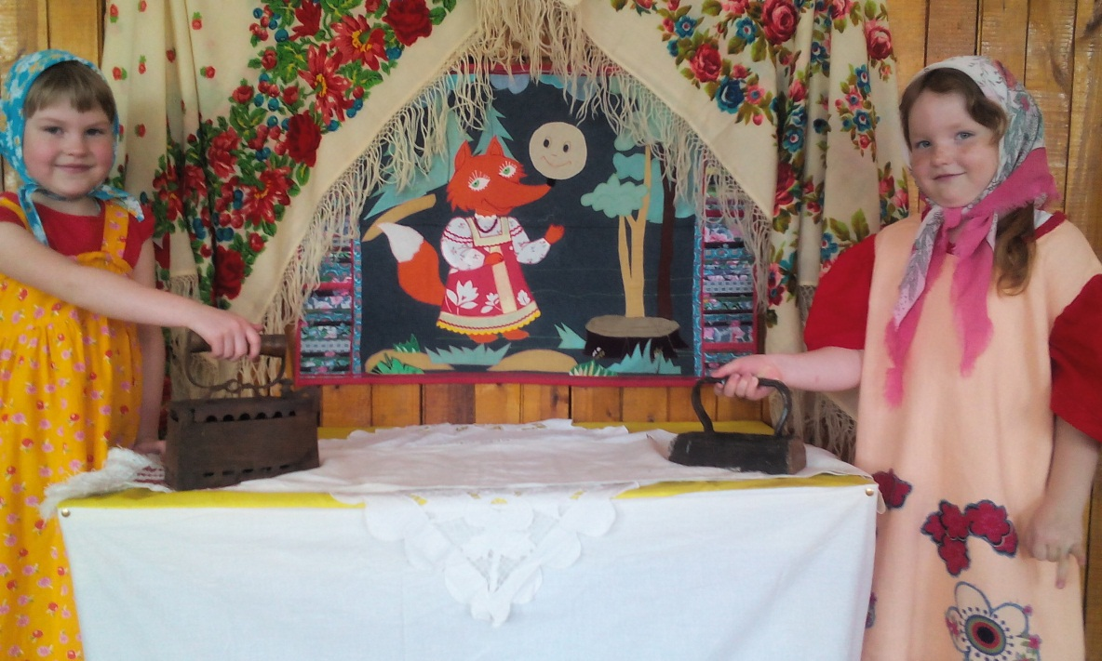
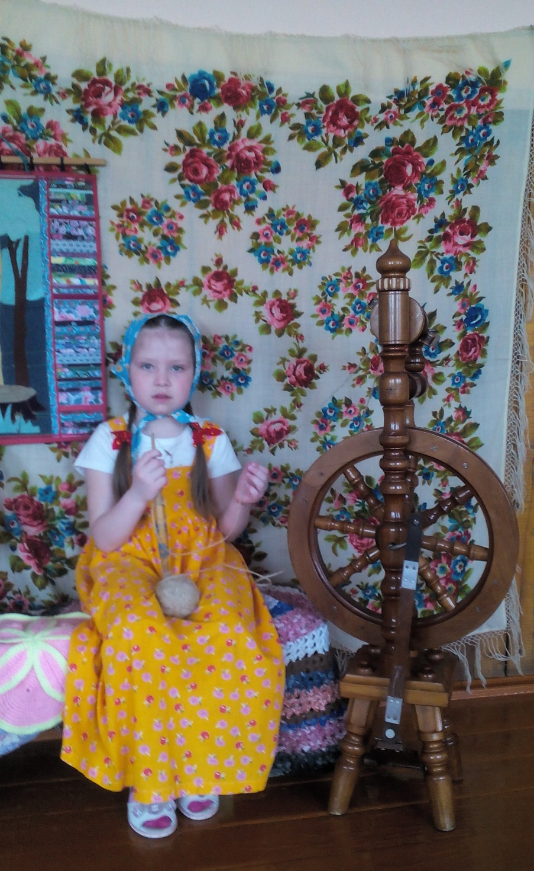
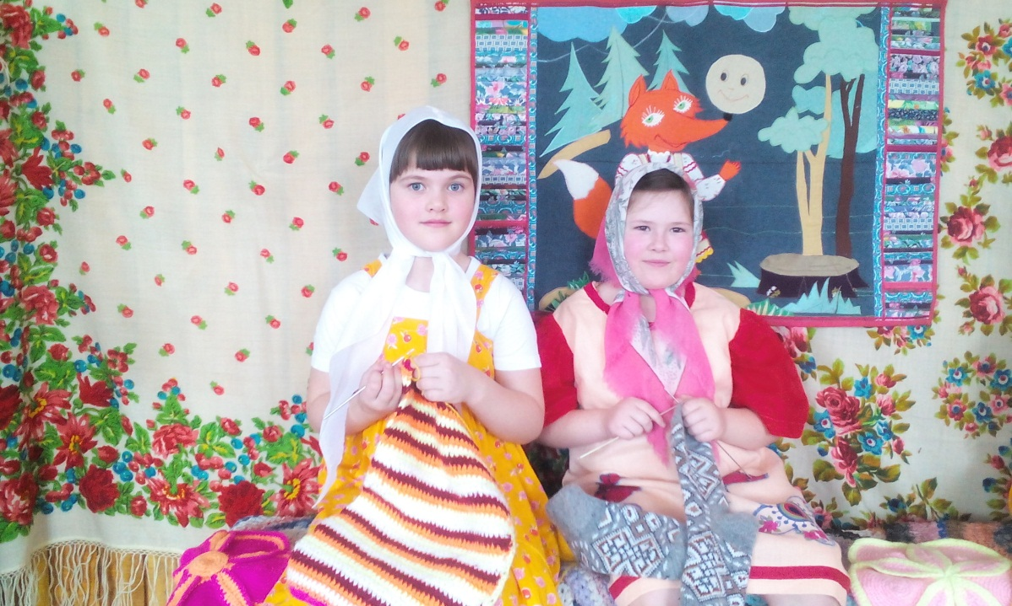

Slide 18
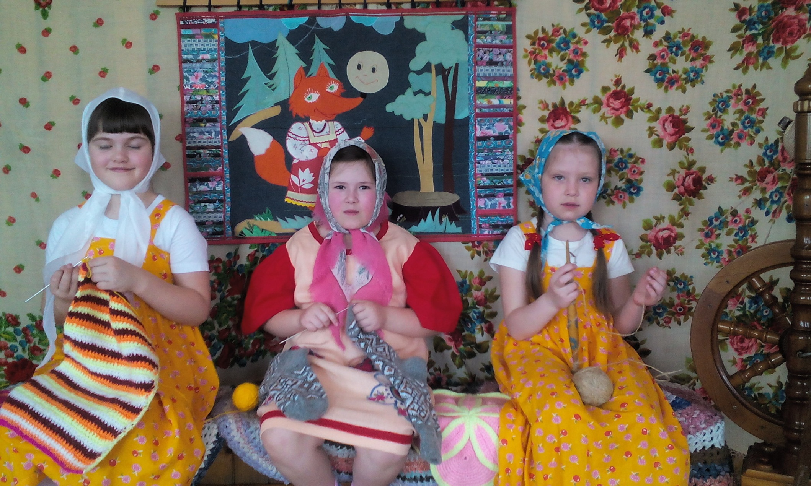

Slide 19
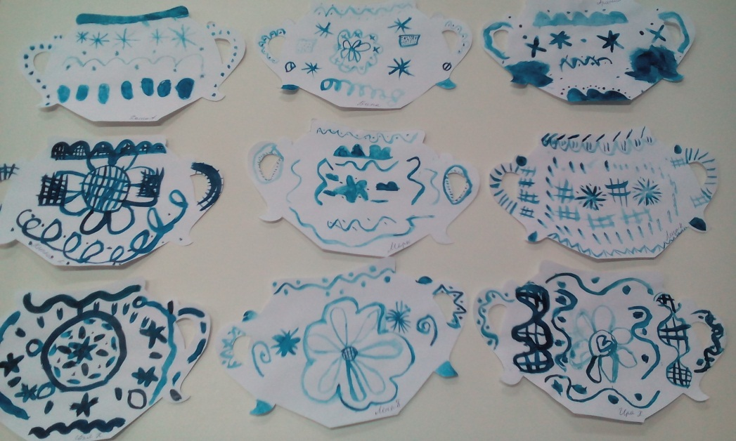
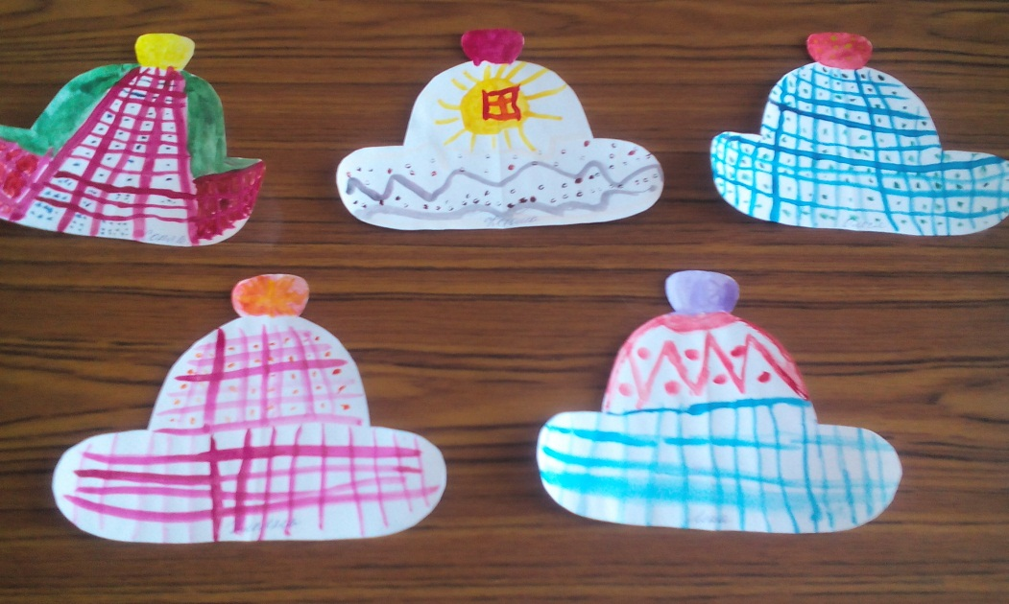
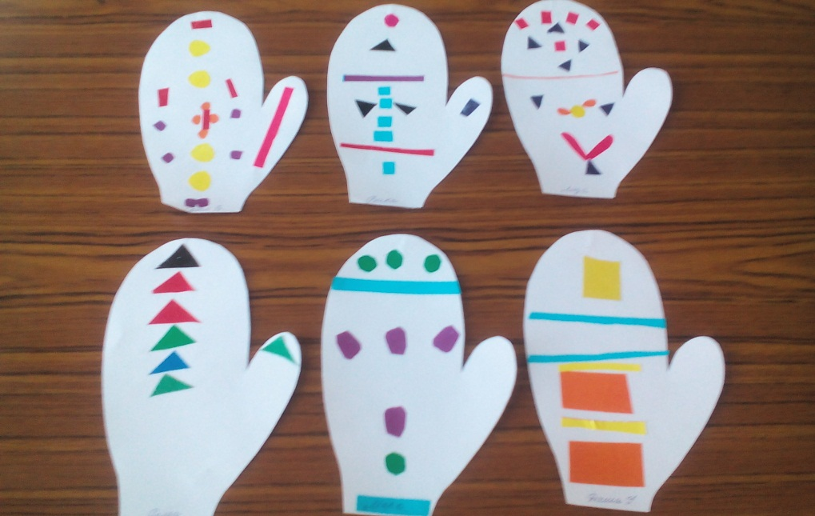
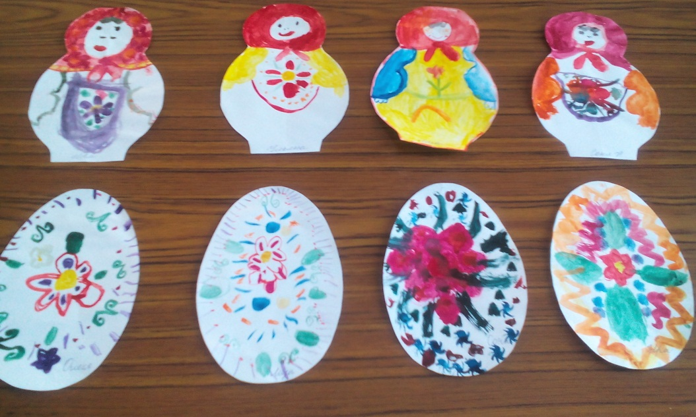
Продуктивная деятельность

Slide 20
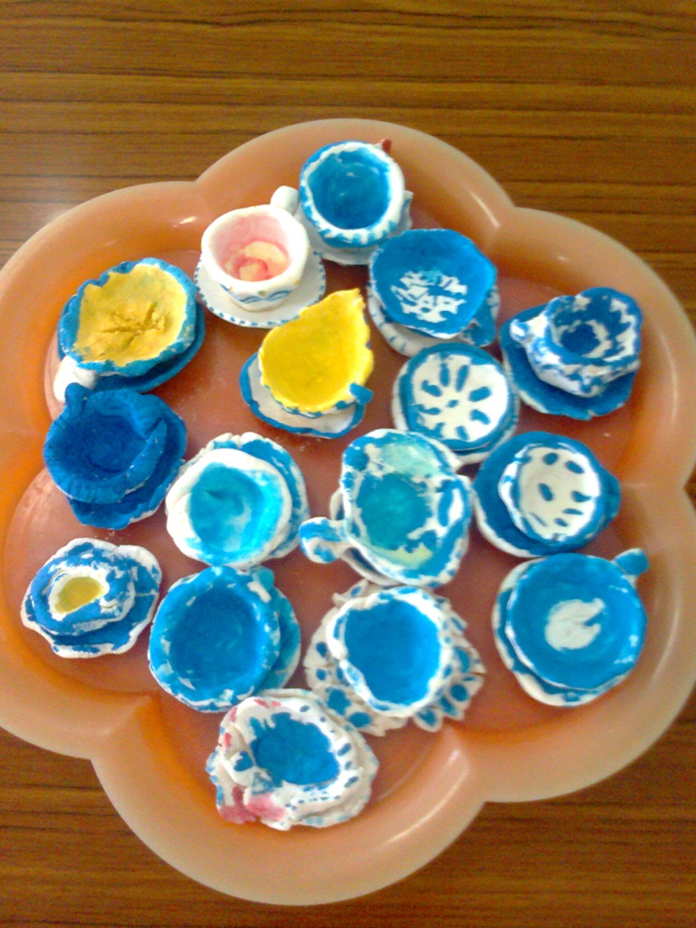
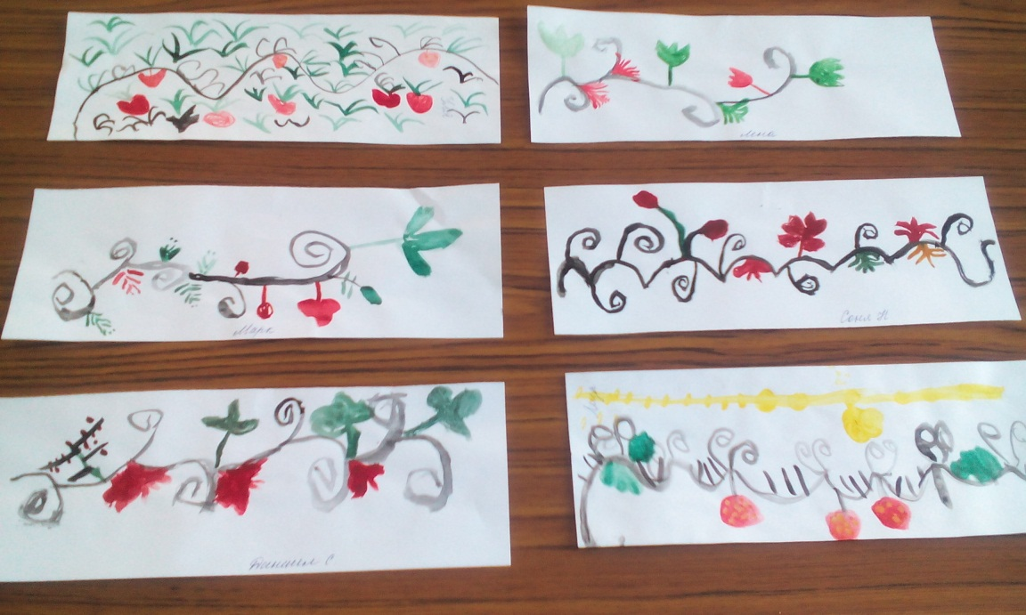

Slide 21
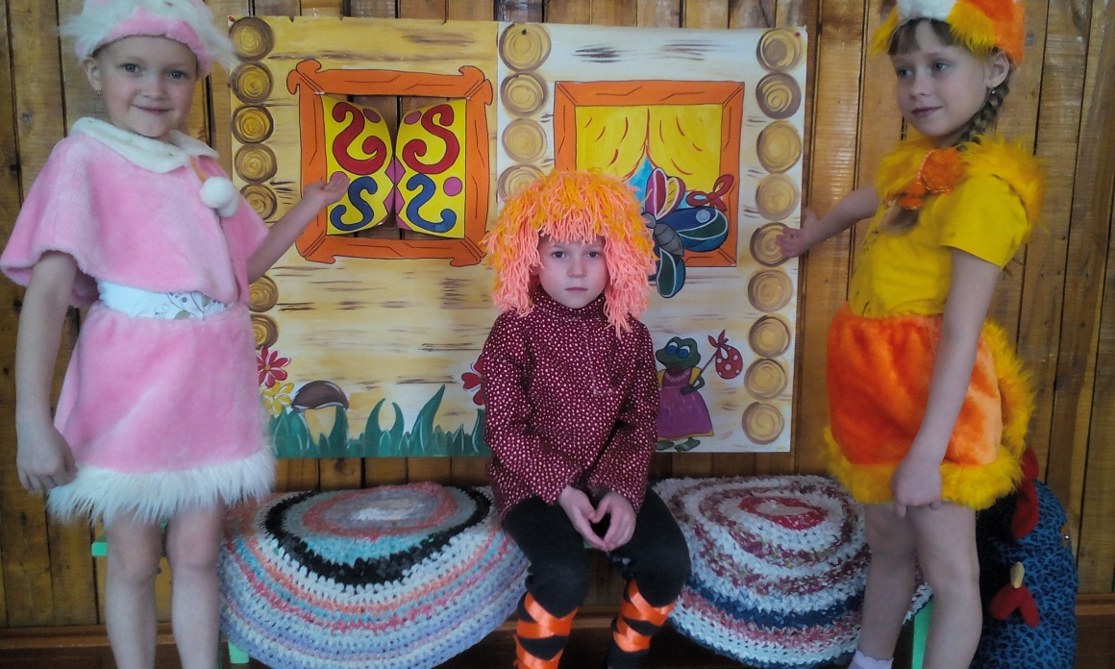
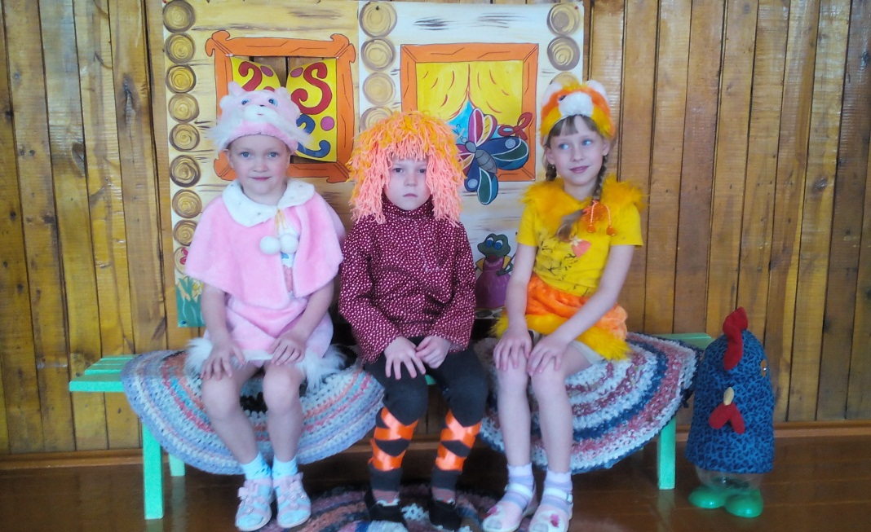
театрализованная деятельность

Slide 22
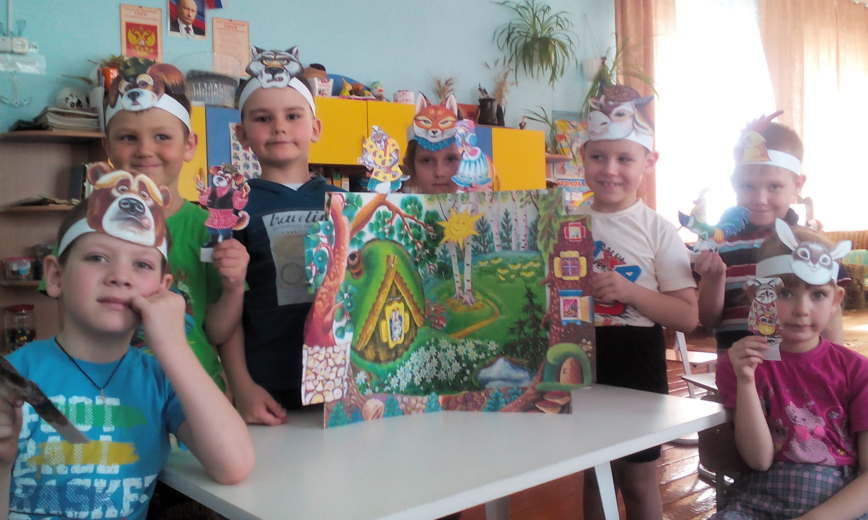

Slide 23
Спасибо за внимание!

